Slide 1


UNIVERSITETI POLITEKNIK I TIRANËS
Fakulteti i Teknologjisë së Informacionit — Inxhinieri Elektronike
Dizajni dhe Implementimi i një Arkitekture
Procesori RISC-V në FPGA
Samuel Koçi
Udhëheqës: MSc. Gani Demiraj
Tiranë, 2025–2026
Notes:
1

Slide 2
Motivimi dhe Qëllimi i Punimit
  Arkitektura RISC-V — set instruksionesh i hapur (open-source), pa kosto licencimi
  Çlirim nga varësia ndaj arkitekturave të mbyllura komerciale (ARM, x86)
  Liri e plotë për të dizajnuar, modifikuar, dhe studiuar procesorë të personalizuar
Arkitektura Mbyllur
  Kosto licencimi
  Burim i mbyllur
  Personalizim i kufizuar
Qëllimi i Punimit
RISC-V (Open-Source)
Projektimi nga zeroja i një CPU RISC-V Single-Cycle në SystemVerilog, implementuar mbi FPGA real, dhe validuar objektivisht përmes benchmark-ut industrial EEMBC CoreMark.
  Falas dhe i hapur
  Modular (M, F, C...)
  Liri e plotë dizajni
2 / 15
Notes:
2

Slide 3
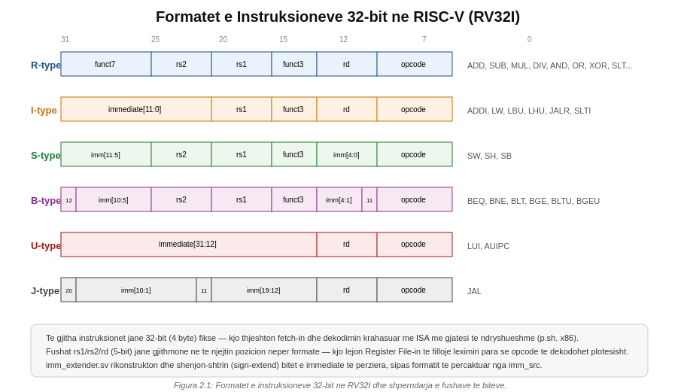
Seti i Instruksioneve RV32I
  RV32I: nënbashkësia bazë 32-bit, ~40 instruksione thelbësore
  Arkitektura Load-Store: aritmetika vetëm mbi regjistra, jo direkt mbi memorie
  Banka e 32 regjistrave të përgjithshëm (x0–x31), x0 = konstante 0
3 / 15
Notes:
3

Slide 4
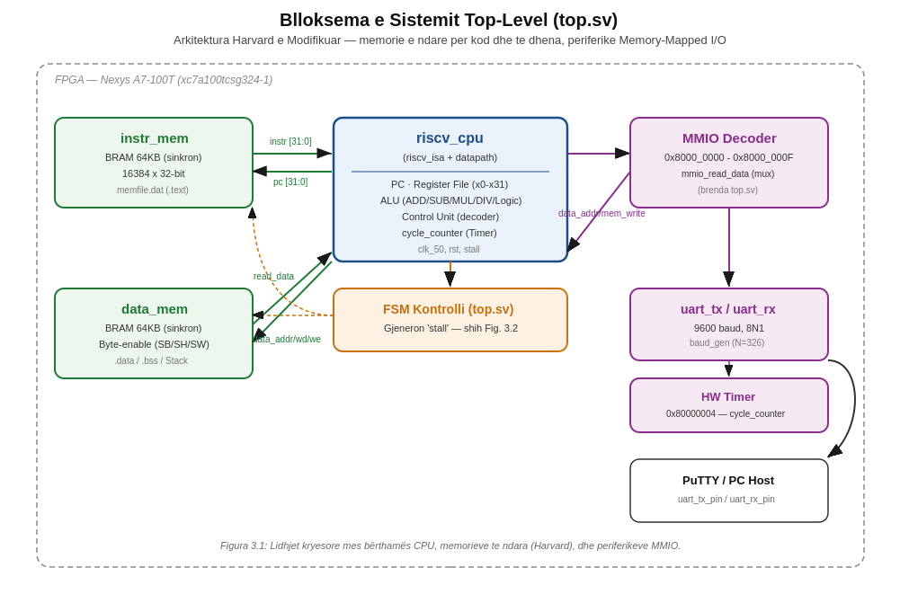
Arkitektura e Sistemit (Niveli i Lartë)
  Arkitektura Harvard e Modifikuar — memorie të ndara për kod (instr_mem) dhe të dhëna (data_mem)
  Lidhja e CPU-së me periferikët (UART, Timer) përmes Memory-Mapped I/O (MMIO)
Figura 3.1 — Bllokskema e sistemit top-level (top.sv)
4 / 15
Notes:
4

Slide 5
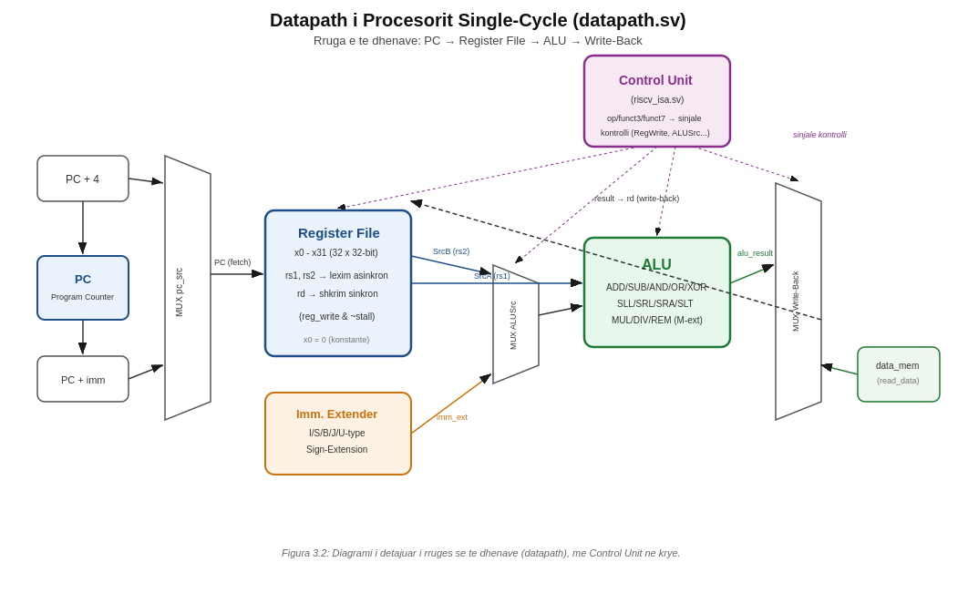
Bërthama e Procesorit (Datapath Single-Cycle)
  Parimi Single-Cycle: Fetch → Decode → Execute → Memory → Write-Back brenda 1 cikli logjik
  Rrugëtimi i sinjalit përmes PC, Register File, ALU, dhe multiplekserëve
Figura 3.2 — Diagrami i detajuar i rrugës së të dhënave (datapath.sv)
5 / 15
Notes:
5

Slide 6
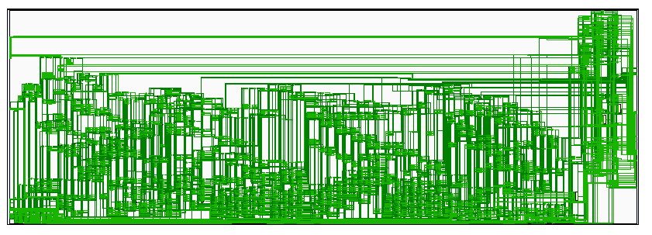
Njësia Aritmetike-Logjike (ALU)
  Logjikë tërësisht kombinatoriale (pure combinational) — pa regjistra
  ADD/SUB/AND/OR/XOR/SLL/SRL/SRA/SLT/SLTU, + zgjerimi M (MUL/DIV/REM)
  Rëndësia e SRA (Shift Right Arithmetic) për ruajtjen e shenjës në kompilimin C
6 / 15
Notes:
6

Slide 7
Memoria e të Dhënave dhe Instruksioni LBU
  Sfida: leximi në nivel biti (8-bit) për stringje/tekste C, nga BRAM e organizuar në fjalë 32-bit
  Zgjidhja: logjikë "aligner" me Byte-Enable dhe Masking për LBU/LB/LH/LHU
  Hardueri izolon bajtin e saktë (alu_result[1:0]) dhe e zero/sign-shtrin në 32-bit
Fjalë 32-bit nga RAM (data_mem)
Byte 3
Byte 2
Byte 1
Byte 0
alu_result[1:0]=11
→ LBU x12, 0(x10) ekstrakton vetëm Byte 0, e zero-shtrin në 32-bit, e ruan te x12
Pa këtë mekanizëm, çdo karakter i printuar nga CoreMark në PuTTY do të ishte i korruptuar.
7 / 15
Notes:
7

Slide 8
Komunikimi Serial Periferik (UART)
  Modulet uart_tx.sv / uart_rx.sv — transmetim/marrje seriale 8N1
  Frekuenca e sistemit 50 MHz → saktësisht 9600 baud (baud_gen, N=326)
  Makinë gjendjesh (FSM) 4-fazore: idle → start → data → stop
9600
Baud Rate (bit/sek)
50 MHz
idle
→
start
→
data
→
stop
Frekuenca e Sistemit
FSM-ja e uart_tx.sv — 1 frame serial = start bit + 8 bit të dhëna (LSB-first) + stop bit
"Komunikimi UART është dritarja e vetme drejt botës së jashtme — çdo mesazh debug dhe rezultat final CoreMark kalon nëpërmjet tij drejt terminalit PuTTY."
8 / 15
Notes:
8

Slide 9
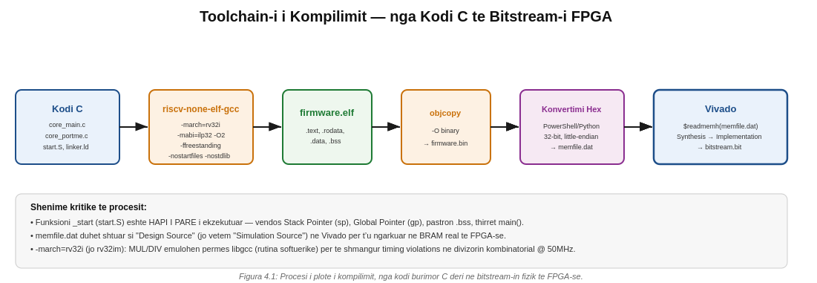
Mjedisi Softuerik (Toolchain & Linker)
  Kompilatori xPack RISC-V GCC (riscv-none-elf-gcc, v15.2.0)
  Flamujt: -march=rv32i -mabi=ilp32 -ffreestanding -nostartfiles -nostdlib
  linker.ld ndërton hartën e memories: .text, .rodata, .data, .bss
9 / 15
Notes:
9

Slide 10
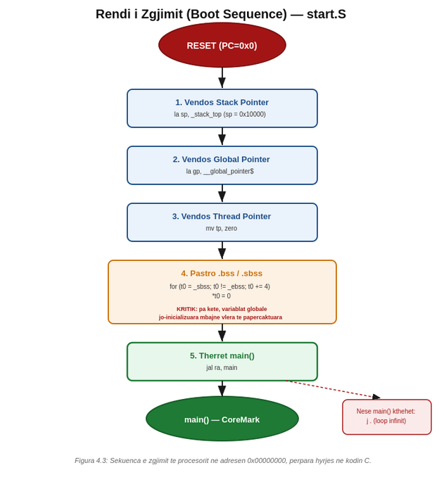
Zgjimi i Sistemit: Funksioni _start
  Problemi: ekzekutim Bare-Metal pa Stack të inicializuar → kolaps i menjëhershëm
  Zgjidhja: la sp, _stack_top (sp = 0x10000), vendos gp, pastron .bss
  Kalimi i pastër drejt main(): jal ra, main
10 / 15
Notes:
10

Slide 11
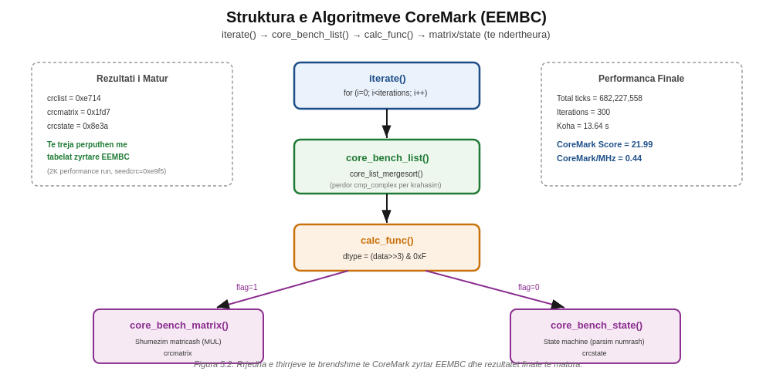
Portimi i EEMBC CoreMark
  Pse CoreMark? Standard industrial, krahasueshëm me procesorë komercialë
  Tre algoritme: Linked List, Matrix Manipulation, State Machine
  core_portme.c i personalizuar + Timer harduerik (0x80000004) + ee_printf.c
11 / 15
Notes:
11

Slide 12
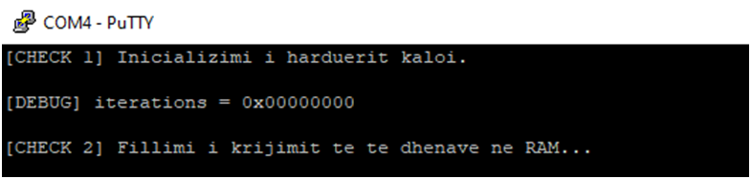
Metodologjia: Checkpoint Debugging
  Debug-imi i harduerit pa sistem operativ — sfidë krejt e ndryshme nga softueri tradicional
  Pika kontrolli ([CHECK 1] → [FUND]) për të kapur "krasha" live në terminalin PuTTY
  Softueri shërbeu si "dritare" për të verifikuar korrektësinë e qarkut në FPGA
12 / 15
Notes:
12

Slide 13
Sfida Inxhinierike: Problemi i Pjesëtimit (DIV)
SFIDA
ZGJIDHJA
Instruksioni harduerik DIV (32-bit, kombinatorial) @ 50 MHz thyente rrugën kritike kohore (Timing Violation) gjatë sintezës në Vivado.
Kalim i qëllimshëm te arkitektura e pastër -march=rv32i, duke e detyruar GCC të kryejë pjesëtimin në softuer (libgcc), pa rrezikuar stabilitetin e harduerit.
  Divizori kombinatorial kërkon shumë nivele logjike (LUT depth)
  20 ns (1 cikël @ 50MHz) nuk mjafton për propagim të plotë
  Rrezik real: sjellje e paqëndrueshme në hardware fizik
  GCC gjeneron rutina softuerike (__udivsi3, etj.)
  Çdo instruksion individual mbetet 1 cikël i shpejtë
  Korrektësia e ALU-së garantohet pa kompromis
ALU-ja mbetet e plotë me mbështetje MUL/DIV/REM në harduer — gati për t'u aktivizuar plotësisht me një cikël pritjeje shtesë (Kapitulli 8.3).
13 / 15
Notes:
13

Slide 14
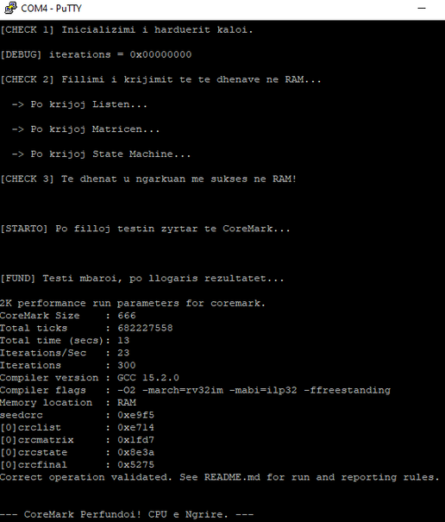
Rezultatet Finale Eksperimentale
23
0.44
300
100%
Iterations/Sec
CoreMark/MHz
Iterations
CRC Validuar
"Correct operation validated" — të tria CRC-të (list, matrix, state) përputhen ekzaktësisht me tabelat zyrtare EEMBC.
Figura 5.1 — Output-i përfundimtar i CoreMark në terminalin PuTTY
14 / 15
Notes:
14

Slide 15
Përfundime dhe Punë e Ardhshme
Përmbledhje
Punë e Ardhshme
  Procesor Single-Cycle RISC-V plotësisht funksional, ndërtuar nga zeroja
  Validim zyrtar përmes CoreMark — provë e korrektësisë arkitekturore
  Arkitekturë Multi-Cycle ose Pipeline 5-fazor
  Memorie kesh L1 (Instruksione/Të dhëna)
  Branch Prediction për degëzime të kushtëzuara
Faleminderit për vëmendjen!
Pyetje?
15 / 15
Notes:
15

